Slide 1


MP3 DECODER DEVELOPMENT USING
EMBEDDED LINUX BOARD

Slide 2
MP3 DECODER DEVELOPMENT USING
EMBEDDED LINUX BOARD
(การพัฒนาการถอดรหัสไฟล์เอ็มพี 3 โดยใช้บอร์ดลีนุกซ์ฝังตัว)
พิพัฒน์ เจริญการค้า 41014305
อโณทัย บุญญะวินัยกุล 41014501
อาจารย์ที่ปรึกษา
ผศ.อภิเนตร อูนากูล

Slide 3
หัวข้อการนำเสนอ
วัตถุประสงค์ของโครงงาน
เป้าหมายของโครงงาน
ทฤษฎีและหลักการที่เกี่ยวข้อง
ภาพรวมของโครงงาน
การวิเคราะห์และออกแบบ
การทดสอบและวิเคราะห์ผล
บทวิจารณ์และสรุปผล

Slide 4
วัตถุประสงค์ของโครงงาน
เพื่อศึกษาถึงการทำงานของระบบลีนุกซ์ฝังตัว
เพื่อศึกษาถึงการทำงานในการถอดรหัสไฟล์เอ็มพี 3
เพื่อพัฒนาแอพพลิเคชั่นขึ้นมาบนระบบปฏิบัติการลีนุกซ์ให้สามารถที่ทำงานถอดรหัสไฟล์เอ็มพี 3 บนบอร์ดลีนุกซ์ฝังตัวได้

Slide 5
เป้าหมายของโครงงาน
สามารถพัฒนาระบบฝังตัว ที่มีอยู่เดิมให้เป็นแอพพลิเคชั่นในการใช้งานได้จริง โดยจะพัฒนาให้ทำงานโดยใช้ระบบปฏิบัติการลีนุกซ์ ซึ่งแอพลิเคชั่นที่ต้องการสร้างและนำมาทำงานบนบอร์ดที่มีอยู่นั้นคือให้สามารถทำการถอดรหัสและเล่นไฟล์เอ็มพี 3 ผ่านทางลำโพงได้

Slide 6
ทฤษฎีและหลักการที่เกี่ยวข้อง

Slide 7
ระบบฝังตัวคืออะไร
ระบบที่มีการใช้งานไมโครชิพในการประมวลผลและควบคุมการทำงาน
ถูกใช้งานโดยเป็นส่วนหนึ่งของระบบใหญ่และใช้งานในแอพพลิเคชั่นที่เฉพาะเจาะจง
ใช้ไมโครชิพที่มีประสิทธิภาพที่ไม่สูงมากนักและราคาถูก
ใช้พลังงานในการทำงานน้อยและกินไฟต่ำ

Slide 8
ข้อดีของระบบฝังตัว
ใช้เวลาและต้นทุนในการพัฒนาที่ต่ำ
เป็นระบบที่มีขนาดเล็กและการทำงานไม่ซับซ้อนมากนัก
เหมาะสมในการเป็นเครื่องมือพัฒนาและทดสอบระบบ
สามารถที่จะทำการพัฒนาเพิ่มเติมความสามารถของระบบได้ง่ายและสะดวก

Slide 9
ลีนุกซ์กับระบบฝังตัว
เปิดเผยซอร์สโค๊ด และแจกจ่ายให้ใช้ได้ฟรี
สนับสนุนอุปกรณ์ได้หลากหลายโดยผ่านทางไดรเวอร์
สามารถที่จะปรับแต่งให้เหมาะสมกับงานที่ใช้ได้
สามารถที่จะทำงานได้บนหลายๆ แพลตฟอร์ม
มีซอฟต์แวร์ที่ช่วยในการนำมาพัฒนาอยู่มาก เช่น GNU
สนับสนุนโปรโตคอล TCP/IP ทำให้นำไปใช้ในระบบเครือข่ายได้

Slide 10
ลีนุกซ์กับการถอดรหัสไฟล์เอ็มพี 3
ลีนุกซ์รองรับการทำงานแบบ Multitasking และ Multitreading
เพิ่มอุปกรณ์ภายนอกอื่นๆได้ง่ายกว่า โดยผ่านทางไดรเวอร์
ถ้าเกิดความผิดพลาดกับโปรแกรม จะไม่ทำให้ระบบทั้งหมดเสียหายหรือพังได้
ในอนาคตสามารถที่จะพัฒนาเพิ่มเติมได้ง่ายขึ้น เพราะทำงานอยู่บนระบบปฏิบัติการ

Slide 11
uClinux
เป็นลีนุกซ์เคอร์เนลที่ได้ทำการปรับปรุงให้สามารถรองรับกับไมโครคอนโทรลเลอร์ที่ไม่มีส่วนจัดการหน่วยความจำ(MMU) แล้วแทนที่ด้วยโมเดลหน่วยความจำแบบแฟลซ

Slide 12
คุณลักษณะเด่นของ uClinux
สนับสนุนมาตรฐาน API
uCkernel < 512 กิโลไบต์
uCkernel + Tools < 900 กิโลไบต์
สนับสนุนโปรโตคอลที่ใช้เชื่อมต่อเน็ตเวิร์ก
สนับสนุน File System หลายรูปแบบ
มีตัวจัดการงานแบบ Preemptive
สามารถทำงานได้หลายๆ งานพร้อมกันทั้งแบบ Singletread หรือ Multitread

Slide 13
คุณลักษณะเด่นของ uClinux (ต่อ)
สนับสนุนมาตรฐาน POSIX 4 คือเพิ่มความสามารถทางด้านเรียลไทม์เข้าไป
สามารถนำไปใช้กับแพลทฟอร์มได้หลายแบบ

Slide 14
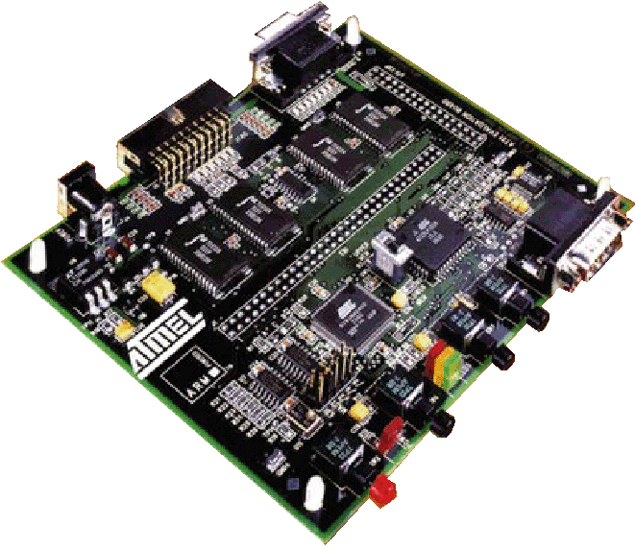
บอร์ดที่ใช้ในโครงงาน

Slide 15
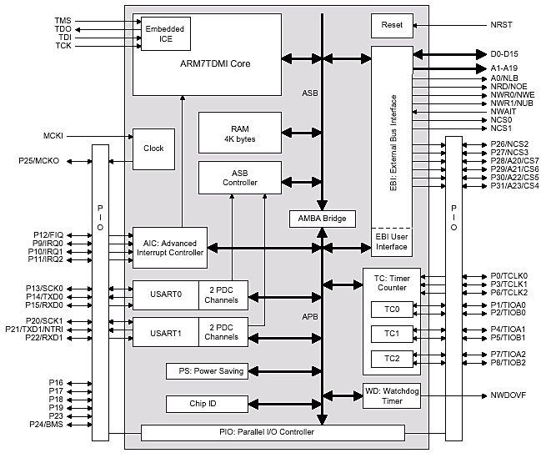
บอร์ดที่ใช้ในโครงงาน (ต่อ)

Slide 16
ส่วนประกอบของบอร์ด AT91EB01
ไมโครคอนโทรเลอร์ AT91M40400 โดยมีโพรเซสเซอร์ภายในเป็น ARM7TDMI
ตัวสร้างสัญญาณนาฬิกา ( Clock Generator ) ซึ่งสามารถเลือกความเร็วได้
SRAM 16 บิต ขนาด 512 กิโลไบต์ โดยสามารถเพิ่มได้ถึง 2 เมกกะไบต์
Flash 16 บิต ขนาด 16 กิโลไบต์
ช่องเชื่อมต่อ ( Connector ) แบบขยาย ( EBI )

Slide 17
ส่วนประกอบของบอร์ด AT91EB01 (ต่อ)
ช่องเชื่อมต่อสำหรับ I/O
ซีเรียลพอร์ต 2 พอร์ต
ปุ่มรีเซ็ต
ปุ่มใช้งานประกอบด้วย FIQ, TIOB0,IRQ0
LEDs 3 ดวง ได้แก่ TOA0,TIOA1,TIOB0
ช่องเชื่อมต่อสำหรับ JTAG 20 ขา

Slide 18
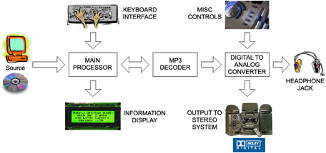
ภาพรวมของโครงงาน
AT91EB01
uClinux + S/W Decoder

Slide 19
การวิเคราะห์และออกแบบ

Slide 20
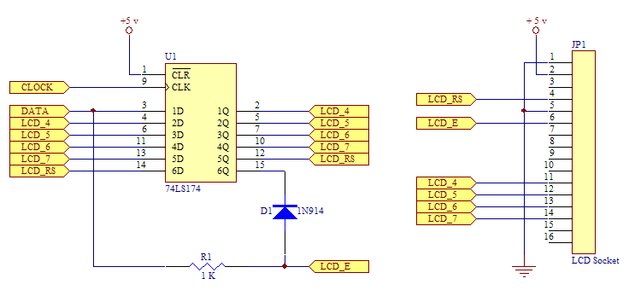
การวิเคราะห์และออกแบบฮาร์ดแวร์
การเชื่อมต่อกับ LCD แบบอนุกรม 2 เส้น

Slide 21
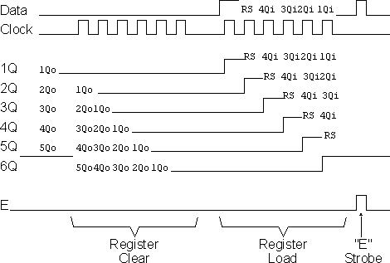
การวิเคราะห์และออกแบบฮาร์ดแวร์ (ต่อ)
การทำงานของการเชื่อมต่อ LCD แบบอนุกรม 2 เส้น

Slide 22
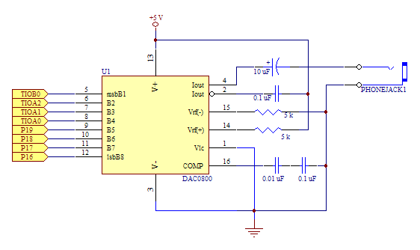
การวิเคราะห์และออกแบบฮาร์ดแวร์ (ต่อ)
การเชื่อมต่อกับ DAC

Slide 23
การวิเคราะห์และออกแบบซอฟต์แวร์
Begin
Read Frame from
MP3 File
Decode Frame
S/W Decoder
DAC Driver
Playback
End of File?
No
Yes
End

Slide 24

การวิเคราะห์และออกแบบซอฟต์แวร์ (ต่อ)
Decode Frame
Producer
Consumer
Timer Interrupt
MP3 File
DAC
Driver
File System
Driver
1011010001...
PCM Buffer
File Buffer
ISR

Slide 25
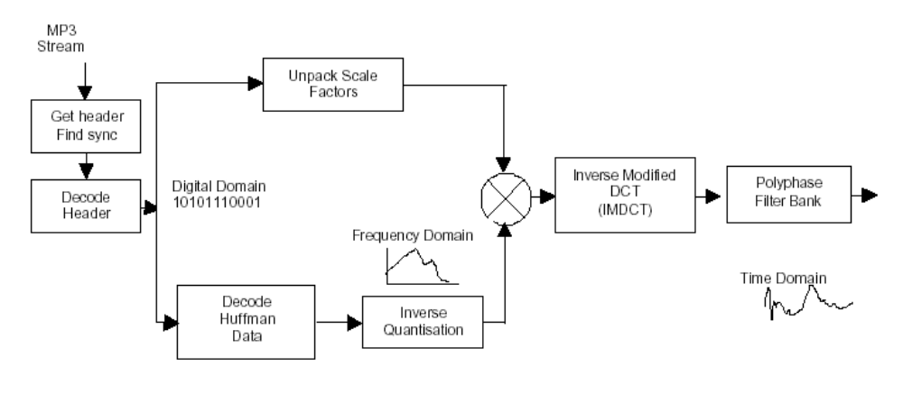
การวิเคราะห์และออกแบบซอฟต์แวร์ (ต่อ)
MP3 Decoder

Slide 26
การทดสอบและวิเคราะห์ผล

Slide 27
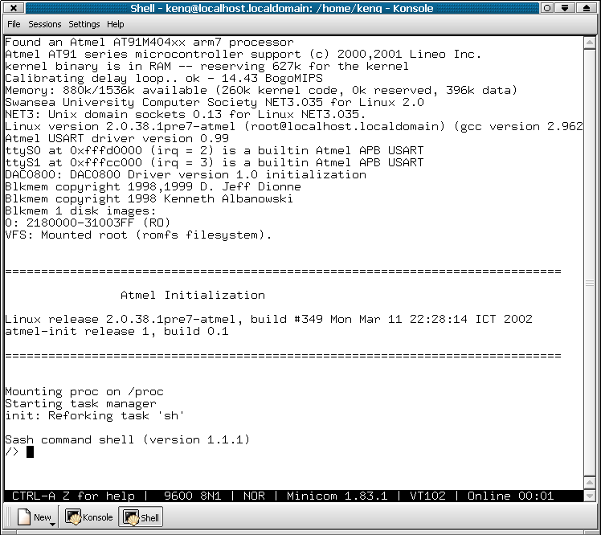
ผลการทดสอบการถอดรหัสไฟล์เอ็มพี 3

Slide 28
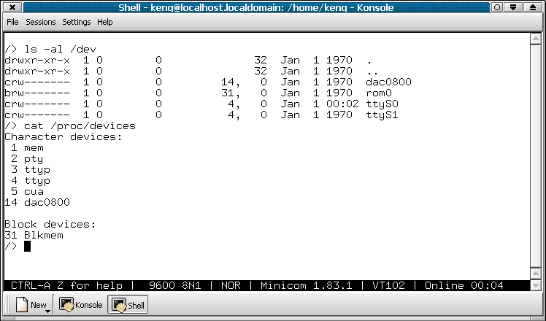
ผลการทดสอบการถอดรหัสไฟล์เอ็มพี 3 (ต่อ)

Slide 29
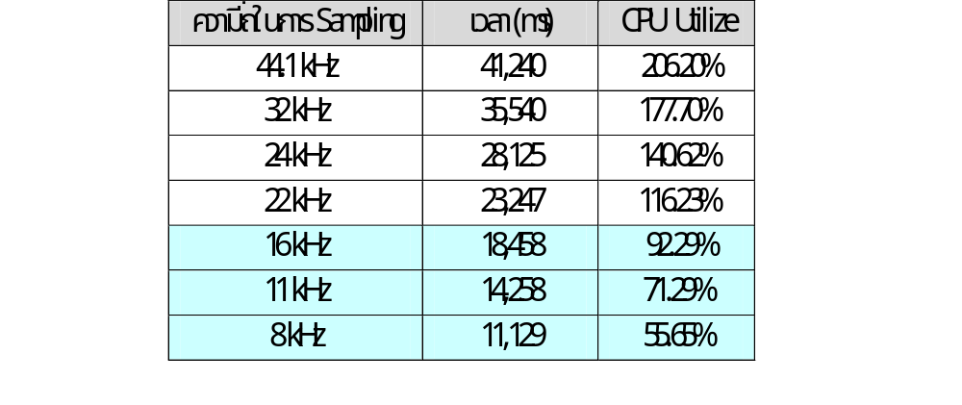
ผลการทดสอบการถอดรหัสไฟล์เอ็มพี 3 (ต่อ)

Slide 30
บทวิจารณ์และสรุปผล

Slide 31
ผลที่ได้รับจากโครงงาน
บอร์ดที่ได้พัฒนาเพิ่มเติมโดยมีส่วนประกอบ ดังนี้
  ส่วนติดต่อกับผู้ใช้ผ่านทาง LCD แบบ 16x2
  ส่วนแปลงข้อมูลดิจิตอลเป็นอนาล็อก แบบ 8 บิต เบอร์ DAC0800
โปรแกรมที่ใช้ในการถอดรหัสไฟล์เอ็มพี 3 โดยอ่านไฟล์จาก Root File Systems แบบ ROM และส่งออก DAC ผ่านทางไดรเวอร์
ไดรเวอร์สำหรับควบคุมการทำงานของ DAC

Slide 32
ข้อจำกัดของชิ้นงาน
ไม่สามารถที่จะทำการถอดรหัสแบบ Real time ได้ทันทีเพราะข้อจำกัดของโพรเซสเซอร์ในการถอดรหัสด้วยซอฟต์แวร์
สามารถที่จะอ่านไฟล์ได้จากแหล่งเดียวคือ Root File System ของระบบเอง ซึ่งสามารถที่อ่านได้อย่างเดียว
ขนาดของไฟล์เอ็มพี 3 ที่ใช้ในการทดสอบ ไม่สามารถใช้ไฟล์ที่มีขนาดใหญ่มากได้ เพราะข้อจำกัดของหน่วยความจำที่มี
สามารถควบคุมได้การทำงานได้จากทางเทอร์มินัลทางเดียว
คุณภาพเสียงที่ได้ยังไม่ค่อยดีนักเพราะใช้ DAC แบบ 8 บิตในการส่งเสียงออกลำโพง

Slide 33
แนวทางในการพัฒนาต่อ
พัฒนาให้มีหน่วยความจำมากขึ้น โดยอาจใช้ DRAM แทน เพราะมีราคาถูกกว่า SRAM
พัฒนาให้สามารถที่จะต่อกับสื่อบันทึกข้อมูลได้หลากหลายมากยิ่งขึ้น เช่น CompactFlash , MMC
พัฒนาให้สามารถที่จะต่อใช้งานกับ DAC แบบ 16 บิตขึ้นไปเป็นอย่างต่ำ เพื่อ คุณภาพของเสียงที่ดีขึ้น
ปรับปรุงแก้ไขเคอร์เนล รวมทั้งไดรเวอร์ให้ใช้ความสามารถของทรัพยากรของระบบได้มีประสิทธิภาพมากที่สุด

Slide 34
สรุปผลโครงงาน
สามารถที่จะสร้างแอพพลิเคชั่นที่สามารถเล่นไฟล์เอ็มพี 3 บนบอร์ดลีนุกซ์ฝังตัว ได้โดยได้มีการพัฒนาบอร์ดเพิ่มเติมเป็นบอร์ดสนับสนุนการทำงาน ซึ่งคุณภาพของเสียง ที่ได้จะขึ้นอยู่กับ DAC ซึ่งยังได้คุณภาพที่ไม่ดีมากนัก และยังมีคลื่นรบกวนอยู่บ้าง
ส่วนในเรื่องของการควบคุมทำงานยังไม่สามารถที่จะควบคุมได้เหมือนกับเครื่องเล่นเอ็มพี 3 ที่มีขายอยู่ตามท้องตลาดได้ ซึ่งจะใช้ฮาร์ดแวร์ในการถอดรหัส ทำให้สามารถที่จะเล่นเพลง เดินหน้า ถอยหลัง หรือหยุด และเล่นเพลงต่อไปได้ ในขณะทันทีที่สั่งงาน

Slide 35
The End

